Slide 1


Nº 02 · EDICIÓN BOGOTÁ
OCTUBRE 2026
STR-462 · DOSW
[INSTITUCIÓN / PROGRAMA]
[CURSO · VERSIÓN · EDICIÓN]
◆ [TIPO DE DOCUMENTO] · [ENTREGABLE]
El diseño
que mueve
StyleRadar.
Arquitectura y diseño del frontend · nivel 3
Estructura real del prototipo y evolución modular propuesta.
198
5
95
archivos del prototipo
perfiles de acceso
casos de enrutamiento local
Notes:
Editar los campos de texto directamente. Para cambiar los cinco personajes, seleccionar la fotografía de fondo y usar Cambiar imagen > Desde un archivo. Mantener fotografías originales de StyleRadar.

Slide 2

01
Qué existe
hoy
Actores, alcance y evidencia: desde un
prototipo real, cinco experiencias de acceso y
el alcance del Sprint 4.
4
STYLERADAR · QUÉ EXISTE HOY
Notes:
Sección 01. Fotografía tomada del documento de arquitectura aprobado. Todos los números, títulos, subtítulos y pies son editables. Cambia la fotografía mediante clic derecho > Cambiar imagen.

Slide 3

02
Del prototipo
a los módulos
Arquitectura real y diseño futuro: el mapa
técnico de lo que funciona hoy y lo que React
podría ofrecer mañana.
10
STYLERADAR · ARQUITECTURA
Notes:
Sección 02. Fotografía tomada del documento de arquitectura aprobado. Todos los números, títulos, subtítulos y pies son editables. Cambia la fotografía mediante clic derecho > Cambiar imagen.

Slide 4

03
Cinco recorridos,
una plataforma
Navegación y experiencias: roles, rutas y
pantallas del frontend real.
16
STYLERADAR · RECORRIDOS
Notes:
Sección 03. Fotografía tomada del documento de arquitectura aprobado. Todos los números, títulos, subtítulos y pies son editables. Cambia la fotografía mediante clic derecho > Cambiar imagen.

Slide 5

04
Estado real
e integración
La implementación presente no es lo mismo
que el diseño futuro: dos niveles de madurez.
22
STYLERADAR · ESTADO
Notes:
Sección 04. Fotografía tomada del documento de arquitectura aprobado. Todos los números, títulos, subtítulos y pies son editables. Cambia la fotografía mediante clic derecho > Cambiar imagen.

Slide 6

05
Identidad,
pruebas y riesgos
Responsive, pruebas y riesgos bajo una misma
identidad editorial: verificar antes de afirmar.
28
STYLERADAR · IDENTIDAD
Notes:
Sección 05. Fotografía tomada del documento de arquitectura aprobado. Todos los números, títulos, subtítulos y pies son editables. Cambia la fotografía mediante clic derecho > Cambiar imagen.

Slide 7
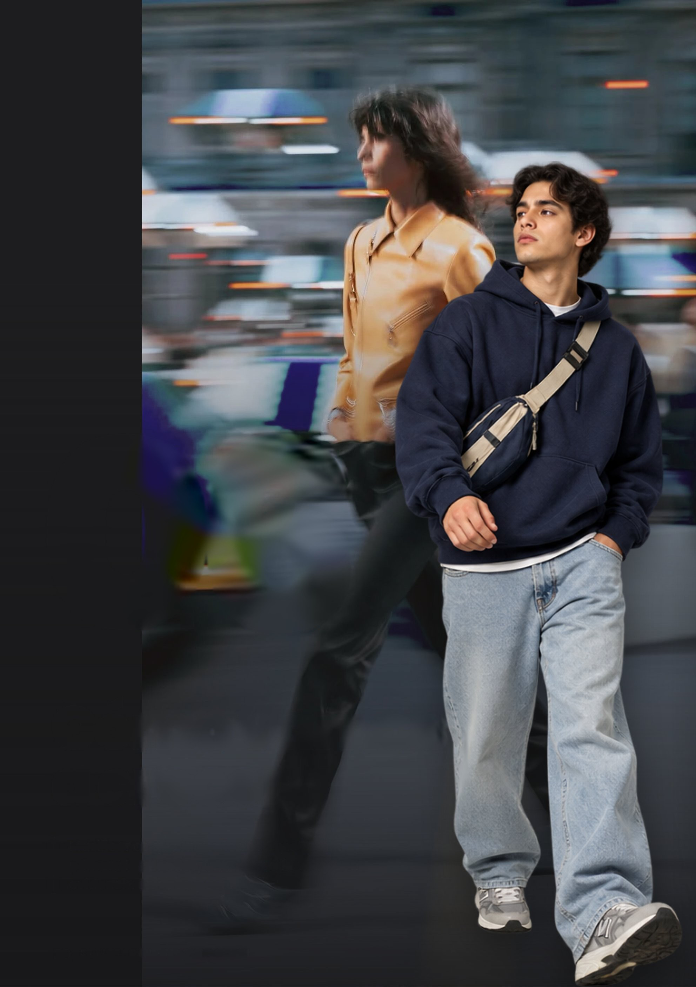
06
Fuentes y
diagramas
Las evidencias y restricciones siguen siendo
parte de la arquitectura.
36
STYLERADAR · FUENTES
Notes:
Sección 06. Fotografía tomada del documento de arquitectura aprobado. Todos los números, títulos, subtítulos y pies son editables. Cambia la fotografía mediante clic derecho > Cambiar imagen.

